Slide 1
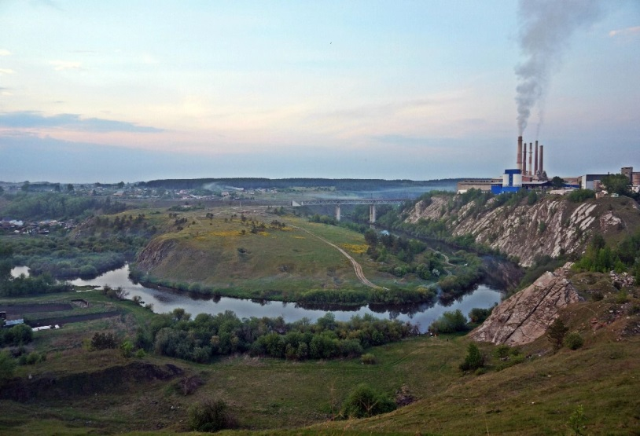
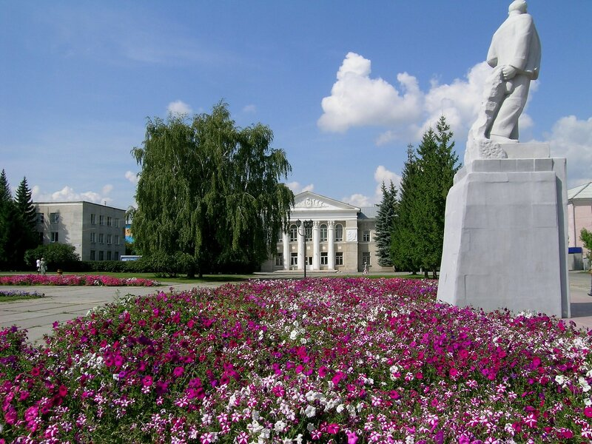
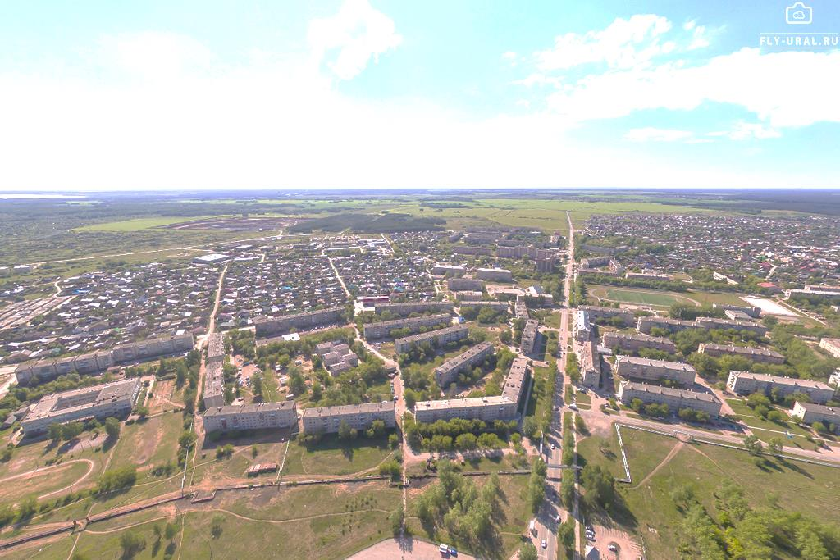
БЮДЖЕТ ДЛЯ ГРАЖДАН
К решению Думы муниципального округа
«Об утверждении бюджета
муниципального округа Сухой Лог
на 2026 год и плановый период 2027-2028 годов»

Slide 2
муниципальный округ
Сухой Лог
Оглавление
Вводная часть | 3
Основные социально – экономические показатели муниципального округа Сухой Лог | 5
Нормативно правовая база формирования бюджета | 6
Основные задачи и приоритетные направления бюджетной политики муниципального округа Сухой лог | 7
Основные этапы составления проекта бюджета муниципального округа Сухой лог | 9,10
Основные понятия (Глоссарий) | 11
Бюджетный процесс | 12
Динамика доходов и расходов местного бюджета муниципального округа Сухой Лог | 15
Доходы бюджета | 17
Расходы бюджета | 31
Разделы классификации расходов бюджета | 32
Распределение расходов бюджета по отраслям | 34
Непрограммная деятельность | 44
Информация о расходах бюджета в разрезе муниципальных программ | 45,46
Объем расходов бюджета муниципального округа Сухой Лог в расчете на одного жителя в 2026 г. | 48
Контактная информация | 50
Финансовое управление Администрации муниципального округа Сухой Лог Страница 2

Slide 3
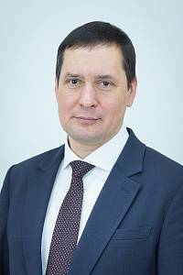
Уважаемые жители
муниципального округа Сухой Лог!
Бюджет – это план доходов и расходов.
Каждый житель муниципального округа Сухой Лог является участником формирования этого плана с одной стороны как налогоплательщик, наполняя доходы бюджета, с другой – он получает часть расходов как потребитель общественных услуг. Муниципальное образование расходует поступившие доходы для выполнения своих функций и предоставления муниципальных (общественных) услуг: образование, культура, спорт, благоустройство города и др.
Граждане – и как налогоплательщики, и как потребители общественных услуг, должны быть уверены в том, что передаваемые ими в распоряжение муниципального образования средства используются прозрачно и эффективно, приносят конкретные результаты как для общества в целом, так и для каждой семьи, для каждого человека. На чем основывается проект городского бюджета?
Проект городского бюджета составляется и утверждается сроком на три года – очередной финансовый год и плановый период. Составление проекта городского бюджета основывается на бюджетном послании Президента Российской Федерации, бюджетном послании Губернатора Свердловской области, основных направлениях бюджетной политики муниципального округа Сухой Лог, прогнозе социально-экономического развития муниципального округа, муниципальных программах муниципального округа Сухой Лог.
Уважаемые жители муниципального округа Сухой Лог, Вам предлагается упрощенная версия бюджетного документа, которая использует неформальный язык и доступные форматы, чтобы облегчить понимание бюджета для граждан в форме презентационного материала – «Бюджет для граждан»
Бюджет – это план доходов и расходов. Каждый житель городского округа Сухой Лог является участником формирования этого плана с одной стороны как налогоплательщик, наполняя доходы бюджета, с другой – он получает часть расходов как потребитель общественных услуг. Муниципальное образование расходует поступившие доходы для выполнения своих функций и предоставление муниципальных (общественных) услуг: образование, культура, спорт, благоустройство города и др. Граждане – и как налогоплательщики, и как потребители общественных услуг, должны быть уверены в том, что передаваемые ими в распоряжение государства и муниципального образования средства используются прозрачно и эффективно, приносят конкретные результаты как для общества в целом, так и для каждой семьи, для каждого человека. На чем основывается проект городского бюджета? Проект городского бюджета составляется и утверждается сроком на три года – очередной финансовый год и плановый период. Составление проекта городского бюджета основывается на бюджетном послании Президента Российской Федерации, бюджетном послании Губернатора Свердловской области, основных направлениях бюджетной политики городского округа Сухой Лог, прогнозе социально-экономического развития городского округа, муниципальных программах городского округа Сухой Лог.
Глава муниципального округа Сухой Лог
Р.Р. Мингалимов
Финансовое управление Администрации муниципального округа Сухой Лог Страница 3

Slide 4

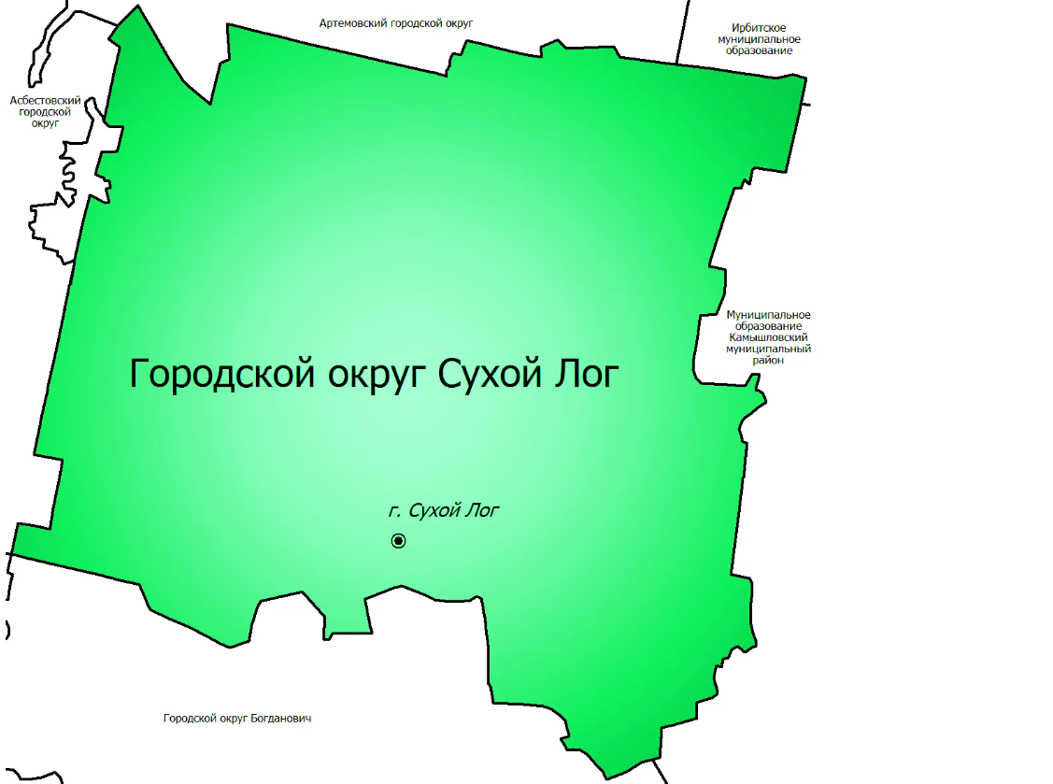

Важнейшие отрасли экономики:
• производство строительных материалов:
цемента, шифера, асбестоцементных труб;
• производство огнеупорных материалов,
вторичных цветных металлов;
• сельское хозяйство
Муниципальный округ
Муниципальный округ Сухой Лог
расположен на юге Свердловской области в 110 км от областного центра –
г. Екатеринбурга, граничит на севере с городом Артемовский и с городом Ирбит, на востоке с городом Камышлов, на юге с городом Богданович, на западе с городом Асбест и городом Рефтинский.
Город Сухой Лог приобрел статус города в феврале 1943 года.
С 3 января 1965 года город получил статус города областного подчинения.
Общая площадь в границах муниципального округа Сухой Лог составляет
168 451 га.
Население – на 01.01.2026 года – 46, 3 тыс. человек.
Финансовое управление Администрации муниципального округа Сухой Лог Страница 4

Slide 5
муниципальный округ
Сухой Лог
Основные социально – экономические показатели
муниципального округа Сухой Лог
Финансовое управление Администрации муниципального округа Сухой Лог Страница 5

Slide 6



Нормативно правовая база формирования бюджета
муниципальный округ
Сухой Лог
Бюджетный кодекс Российской Федерации
Нормативно правовые документы Свердловской области, решения Думы муниципального округа
Налоговый кодекс Российской Федерации
Финансовое управление Администрации муниципального округа Сухой Лог Страница 6

Slide 7
Основные задачи и приоритетные направления
бюджетной политики муниципального округа Сухой Лог
муниципальный округ
Сухой Лог
ОСНОВНАЯ ЗАДАЧА БЮДЖЕТНОЙ ПОЛИТИКИ – это укрепление доходной части бюджета, повышение эффективности бюджетных расходов.
Основными задачами ближайших лет по повышению эффективности бюджетных расходов являются:
- повышение эффективности и результативности имеющихся инструментов программно-целевого управления и бюджетирования;
- создание условий для повышения качества предоставления муниципальных услуг;
- повышение эффективности процедур проведения муниципальных закупок;
- совершенствование процедур предварительного и последующего контроля;
- обеспечение широкого вовлечения граждан в процедуры обсуждения и принятия конкретных бюджетных решений, общественного контроля их эффективности и результативности.
Главным инструментом, который призван обеспечить повышение результативности и эффективности бюджетных расходов, ориентированности на достижение целей, должны остаться муниципальные программы.
Важное место в повышении эффективности расходов бюджета занимает обеспечение высокого качества финансового менеджмента главных распорядителей бюджетных средств.
Будет продолжено развитие внутреннего муниципального финансового контроля. При реализации результатов проверок также необходимо максимально обеспечить принцип неотвратимости наказания за допущенные нарушения.
Кроме того, в целях обеспечения прозрачности и открытости муниципальных финансов,
повышения доступности и понятности информации о бюджете будет продолжено
регулярное размещение «Бюджета для граждан» на сайте Администрации
муниципального округа Сухой Лог.
Финансовое управление Администрации муниципального округа Сухой Лог Страница 7

Slide 8
муниципальный округ
Сухой Лог
Составление проекта бюджета муниципального округа Сухой Лог основывается на:
Прогнозе социально – экономического развития
муниципального округа Сухой Лог
Основных направлениях бюджетной и налоговой политики муниципального округа Сухой Лог
Муниципальных программах
Финансовое управление Администрации муниципального округа Сухой Лог Страница 8

Slide 9
муниципальный округ
Сухой Лог
ЭТАПЫ БЮДЖЕТНОГО ПРОЦЕССА
январь
I
февраль
Составление проекта бюджета
Рассмотрение и утверждение бюджета
Исполнение бюджета
Подготовка, рассмотрение и утверждение годового отчета об исполнении бюджета
декабрь
ноябрь
март
II
октябрь
апрель
сентябрь
май
III
июнь
август
июль
IV
Финансовое управление Администрации муниципального округа Сухой Лог Страница 9

Slide 10
муниципальный округ
Сухой Лог
ЭТАПЫ БЮДЖЕТНОГО ПРОЦЕССА
Этап I - Составление проекта бюджета
1 января – 15 ноября.
Начальный этап бюджетного процесса. На этом этапе составляется прогноз социально-экономического развития города, определяются основные характеристики бюджета на текущий финансовый год и плановый период, налоговая, бюджетная и долговая политика на предстоящий год, основные методы и направления покрытия дефицита бюджета, распределение бюджетных ассигнований.
Этап III – Исполнение бюджета
1 января – 31 декабря.
Исполнение городского бюджета обеспечивается администрацией муниципального округа Сухой Лог. Исполнение бюджета организуется на основе сводной бюджетной росписи и кассового плана. Бюджет исполняется по доходам, расходам и источникам финансирования дефицита бюджета на основе принципов единства кассы, подведомственности расходов, адресности и целевого характера бюджетных средств.
Этап II – Рассмотрение и утверждение бюджета
15 ноября – 31 декабря.
Следующий этап бюджетного процесса. Подготовленные проекты бюджетов рассматриваются представительным органом муниципального округа Сухой Лог. По итогам рассмотрения проекта решения о бюджете муниципального образования Дума муниципального округа Сухой Лог принимает решение о принятии проекта решения.
Этап IV – Подготовка, рассмотрение и утверждение отчета об исполнении бюджета
1 января – 31 марта.
На данном этапе проводится подготовка и составление участниками бюджетного процесса отчетности об исполнении бюджета. По итогам текущего финансового года составляется бюджетная отчетность об исполнении бюджетов, направляемая для проверки в Счетную палату муниципального округа Сухой Лог, а затем на рассмотрение и утверждение в Думу муниципального округа Сухой Лог.
Финансовое управление Администрации муниципального округа Сухой Лог Страница 10

Slide 11


муниципальный округ
Сухой Лог
Государственные бюджеты появились в средние века. Слово «Бюджет» происходит
от латинского «bulga» - «кожаный мешок, ранец». К нам же понятие «бюджет» пришло
из Англии. Представляя в английском парламенте содержание доходов и расходов,
канцлер казначейства (министр финансов) открывал мешок с деньгами и документами («bulget»). Эта процедура и называлась «открытие бюджета»
Доходы бюджета –
Это поступающие в бюджет денежные средства
Расходы бюджета –
Это выплачиваемые из бюджета денежные средства
ДОХОДЫ ДЕФИЦИТ (превышение расходов бюджета над его доходами)
РАСХОДЫ ПРОФИЦИТ (превышение доходов бюджета над его расходами)
БЮДЖЕТ - форма образования и расходования денежных средств, предназначенных для финансового обеспечения задач и функций государства и местного самоуправления
Финансовое управление Администрации муниципального округа Сухой Лог Страница 11

Slide 12
муниципальный округ
Сухой Лог
Бюджетный процесс –
ежегодное формирование и исполнение бюджета
Администрация муниципального округа, Финансовое управление
Составление проекта бюджета
Рассмотрение проекта бюджета
Дума городского округа
Утверждение проекта бюджета
Исполнение бюджета в текущем году
Администрация городского округа, Финансовое управление
Формирование отчета об исполнении бюджета предыдущего года
Дума городского округа
Утверждение отчета об исполнении бюджета предыдущего года
Финансовое управление Администрации муниципального округа Сухой Лог Страница 12

Slide 13


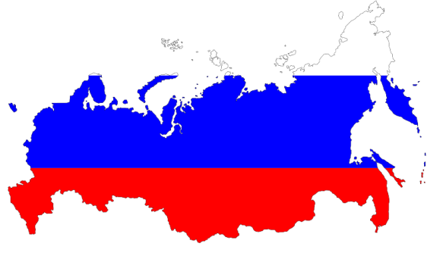
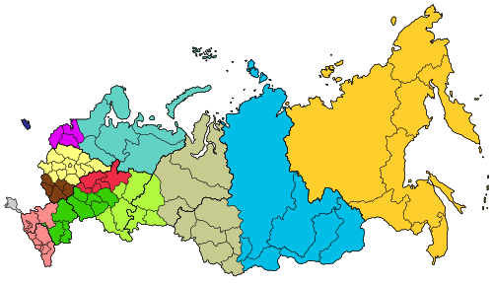
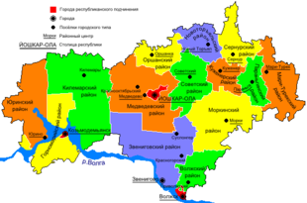
муниципальный округ
Сухой Лог
Какие бывают БЮДЖЕТЫ?
Бюджет семьи
Бюджет организаций
Бюджет публично-правовых образований
Российской Федерации (федеральный бюджет, бюджеты государственных внебюджетных фондов РФ)
Субъектов Российской Федерации
(Областной бюджет Свердловской области)
Муниципальных образований
(местные бюджеты – бюджет муниципального округа
Сухой Лог)
Финансовое управление Администрации муниципального округа Сухой Лог Страница 13

Slide 14
ГРАЖДАНИН, его участие в бюджетном процессе
муниципального округ
Сухой Лог
Бюджетный процесс - регламентируемая законодательством Российской Федерации деятельность органов местного самоуправления и иных участников бюджетного процесса по составлению и рассмотрению проекта бюджета, утверждению и исполнению бюджета, контролю за его исполнением.
ГРАЖДАНИН
как налогоплательщик
ГРАЖДАНИН
как получатель социальных гарантий
ГРАЖДАНИН
как участник в осуществлении местного самоуправления
(публичные слушания)
Помогает формировать доходную часть бюджета
Формирует расходную
часть бюджета
Получает
социальные гарантии
(образование, ЖКХ, культура, физическая культура и спорт, социальные льготы и другие направления социальных гарантий населению)
Публичные слушания организуются и проводятся с целью выявления мнения населения по проекту бюджета городского округа на очередной финансовый год и плановый период, а также исполнению бюджета за соответствующий год. Жителей муниципального округа заблаговременно оповещают о времени и месте проведения публичных слушаний. Каждый житель вправе высказать свое мнение, представить материалы для обоснования своего мнения, представить письменные предложения и замечания для включения их в протокол публичных слушаний. Результат публичных слушаний - это протокол, в котором отражаются выраженные позиции жителей муниципального округа и рекомендации. Протокол о результатах публичных слушаний подлежит опубликованию
Финансовое управление Администрации муниципального округа Сухой Лог Страница 14

Slide 15
муниципальный округ
Сухой Лог
Динамика доходов и расходов местного бюджета
за 2024-2028 годы, млн. рублей
Млн. рублей | 2024 (факт) | 2025 (план) | 2026 (прогноз) | 2027 (прогноз) | 2028 (прогноз)
Доходы | 3 519,7 | 3 840,8 | 3 921,3 | 3 439,0 | 3 520,3
Расходы | 3 508,0 | 3 941,8 | 4 077,4 | 3 439,0 | 3 520,3
Дефицит «-» Профицит «+» | 11,7 | -101,0 | -156,1 | 0,0 | 0,0
Доходы и расходы бюджета на одного жителя в рублях
Финансовое управление Администрации муниципального округа Сухой Лог Страница 15

Slide 16
муниципальный округ
Сухой Лог
Основные сведения о бюджете
муниципального округа Сухой Лог на
2026 год и плановый период 2027 и 2028 годов.
(тысяч рублей)
Доходы
Расходы
Дефицит
2026 г. 2027 г. 2028 г.
3 921,3
3 439,0
3 520,3
4 077,4
3 439,0
3 520,3
-156,1
0,0
0,0
Финансовое управление Администрации муниципального округа Сухой Лог Страница 16

Slide 17
муниципальный округ
Сухой Лог
ДОХОДЫ БЮДЖЕТА – поступающие в бюджет денежные средства,
за исключением источников финансирования дефицита бюджета
Налоговые доходы | Неналоговые доходы | Безвозмездные поступления
Налог на доходы физических лиц | Доходы от аренды земли и имущества, находящиеся в государственной или муниципальной собственности | Дотации из других бюджетов
Акцизы | Доходы от оказания платных услуг казенными учреждениями | Субсидии из других бюджетов
Налоги на совокупный доход | Доходы от продажи земли и имущества, находящегося в государственной или муниципальной собственности | Субвенции из других бюджетов
Налог на имущество физических лиц | Штрафы, санкции, возмещение ущерба | Иные межбюджетные трансферты
Земельный налог | Иные неналоговые доходы | Прочие безвозмездные поступления
Задолженность и перерасчеты по отмененным налогам, сборам и иным обязательным платежам
Государственная пошлина
Финансовое управление Администрации муниципального округа Сухой Лог Страница 17

Slide 18
Безвозмездные поступления
муниципальный округ
Сухой Лог
Межбюджетные трансферты – денежные средства,
направляемые из одного уровня бюджетной системы в другой
Дотации (лат.«Dotatio» - дар, пожертвование) | Безвозмездная помощь государства
Субвенции (лат.«Subvenirе» - приходит на помощь) | Предоставляются на финансирование «переданных» другим публично-правовым образованиям полномочий
Субсидии (лат. «Subsidium» - поддержка) | Предоставляются на условиях долевого софинансирования расходов других бюджетов
Межбюджетные трансферты направлены на:
стимулирование экономического роста;
выравнивание бюджетной обеспеченности территорий и обеспечение равномерного доступа к гарантированному набору государственных услуг на всей территории;
компенсацию нижестоящим бюджетам затрат на финансирование мероприятий общенационального значения, стоимость которых превышает доходные возможности данных бюджетов;
поощрение реализации экономических и социальных реформ нижестоящими органами власти на своей территории.
Финансовое управление Администрации муниципального округа Сухой Лог Страница 18

Slide 19
Доля доходов в бюджете на 2026 год
муниципальный округ
Сухой Лог
Безвозмездные поступления
62,1%
Неналоговые доходы 2,3%
Налоговые доходы
35,6%
Доходы бюджета 2026 год ВСЕГО: 3 921 318 тыс. руб.
Налоговые доходы | 1 396 749
Неналоговые доходы | 91 332
Безвозмездные поступления | 2 433 237
Финансовое управление Администрации муниципального округа Сухой Лог Страница 19

Slide 20
Структура и доля налоговых доходов бюджета на 2026 год
муниципальный округ
Сухой Лог
Финансовое управление Администрации муниципального округа Сухой Лог Страница 20

Slide 21
Структура и доля неналоговых доходов бюджета на 2026 год
муниципальный округ
Сухой Лог
Финансовое управление Администрации муниципального округа Сухой Лог Страница 21

Slide 22
Структура и доля безвозмездных поступлений на 2026 год
муниципальный округ
Сухой Лог
Финансовое управление Администрации муниципального округа Сухой Лог Страница 22

Slide 23
муниципальный округ
Сухой Лог
Доходы бюджета
Налог на доходы физических лиц (НДФЛ)
тыс. руб.
Поступления налога на доходы физических лиц на 2026 – 2028 годы определены исходя из динамики поступлений за ряд лет, показателей прогноза социально-экономического развития муниципального округа Сухой Лог, уровня собираемости, налоговых вычетов, льгот, и нормативов отчислений в бюджет муниципального округа Сухой Лог
Изменение норматива отчислений от НДФЛ в бюджет муниципального округа и динамика поступлений НДФЛ в бюджет муниципального округа Сухой Лог
Финансовое управление Администрации муниципального округа Сухой Лог Страница 23

Slide 24
муниципальный округ
Сухой Лог
Акцизы
тыс. руб.
Поступление акцизов на автомобильный и прямогонный бензин, дизельное топливо, моторные масла для дизельных и (или) карбюраторных (инжекторных) двигателей, производимые на территории Российской Федерации (далее – акцизы на нефтепродукты), на 2026 – 2028 годы запланировано по данным администратора дохода Межрайонной ИФНС №29 по Свердловской области. Норматив отчислений в бюджет муниципального округа Сухой Лог предусмотрен проектом Закона Свердловской области «Об областном бюджете на 2026 год и плановый период 2027 и 2028 годов» установлен на 2026 год – 0,33900 %. На 2027-2028 годы – 0,16950% (в 2025 году 0,33794%).
Финансовое управление Администрации муниципального округа Сухой Лог Страница 24

Slide 25
муниципальный округ
Сухой Лог
Налоги на совокупный доход
тыс. руб.
Поступление налогов на совокупный доход на 2026 – 2028 годы запланировано по данным администратора дохода Межрайонной ИФНС № 29 по Свердловской области.
В состав налогов на совокупный доход входят:
налоги, взимаемые в связи с применением упрощенной системы налогообложения;
единый сельскохозяйственный налог;
налог, взимаемый в связи с применением патентной системы налогообложения.
Финансовое управление Администрации муниципального округа Сухой Лог Страница 25

Slide 26
Налог на имущество физических лиц
муниципальный округ
Сухой Лог
тыс. руб.
Поступления налога на 2026-2028 годы, рассчитаны исходя из данных о кадастровой стоимости имущества, признаваемого объектом налогообложения, налоговых льгот и налоговых ставок, установленных Налоговым кодексом Российской Федерации, решением Думы городского округа от 14.11.2019 № 219-РД «Об установлении налога на имущество физических лиц на территории городского округа Сухой Лог».
Финансовое управление Администрации муниципального округа Сухой Лог Страница 26

Slide 27
Земельный налог
муниципальный округ
Сухой Лог
тыс. руб.
Размер поступления земельного налога в 2026 – 2028 годах определен Межрайонной ИФНС №29 по Свердловской области исходя из сложившейся динамики поступления налога, темпов роста по отношению к предыдущему году, налоговых льгот и налоговых ставок, установленных Налоговым кодексом Российской Федерации и решением Думы городского округа от 26.11.2015 №387-РД
«Об утверждении Положения о земельном налоге на территории городского округа Сухой Лог».
Госпошлина
тыс. руб.
Расчет государственной пошлины на 2026 – 2028 годы выполнен в соответствии со статьей 61.6 Бюджетного кодекса Российской Федерации, по нормативу 100%.
Финансовое управление Администрации муниципального округа Сухой Лог Страница 27

Slide 28
Динамика поступления доходов
муниципальный округ
Сухой Лог
тыс.руб.
Финансовое управление Администрации муниципального округа Сухой Лог Страница 28

Slide 29
Структура поступлений доходов
муниципальный округ
Сухой Лог
тыс.руб.
 | Факт за 2024 год | Ожидаемое на 2025 год | Прогноз на 2026 год | Прогноз на 2027 год | Прогноз на 2028 год
Налоговые, из них: | 1 021 037 | 1 222 381 | 1 396 749 | 1 214 782 | 1 345 093
Налог на доходы физических лиц | 774 826 | 956 723 | 1 139 433 | 1 070 858 | 1 194 996
Акцизы по подакцизным товарам | 70 038 | 75 371 | 82 110 | 43 412 | 46 245
Налоги на совокупный доход | 119 557 | 129 260 | 112 861 | 34 117 | 35 572
Налоги на имущество | 42 674 | 36 946 | 37 512 | 40 564 | 41 412
Государственная пошлина | 13 942 | 24 081 | 24 834 | 25 831 | 26 867
Неналоговые, из них | 75 755 | 94 917 | 91 332 | 80 273 | 83 793
Доходы от использования имущества | 49 684 | 60 414 | 67 453 | 60 037 | 62 775
Доходы от продажи имущества и земельных участков | 16 803 | 16 525 | 19 765 | 15 952 | 16 727
Безвозмездные поступления, из них: | 2 422 871 | 2 860 607 | 2 433 237 | 2 143 936 | 2 091 413
Дотации | 711 617 | 869 524 | 594 395 | 354 328 | 277 185
Субсидии | 279 984 | 592 912 | 407 208 | 265 735 | 194 421
Субвенции | 1 289 102 | 1 313 942 | 1 431 634 | 1 523 873 | 1 619 807
Иные межбюджетные трансферты | 153 504 | 99 385 | 0 | 0 | 0
Всего доходов | 3 519 663 | 4 177 905 | 3 921 318 | 3 438 991 | 3 520 299
Финансовое управление Администрации муниципального округа Сухой Лог Страница 29

Slide 30





5 предприятий, формирующих треть налоговых доходов бюджета муниципального округа Сухой Лог
муниципальный округ
Сухой Лог
ООО «SLK Cement»
ООО «Староцементный завод»
ОАО «Сухоложский огнеупорный завод»
ООО «ФОРЭС»
АО «Сухоложское Литье»
Финансовое управление Администрации муниципального округа Сухой Лог Страница 30

Slide 31
муниципальный округ
Сухой Лог
РАСХОДЫ БЮДЖЕТА
Бюджет 2026 года - это программный бюджет, направлен на повышение эффективности расходования бюджетных средств
РАСХОДНОЕ ОБЯЗАТЕЛЬСТВО – обязанность выплатить денежные средства из соответствующего бюджета
БЮДЖЕТНЫЕ АССИГНОВАНИЯ
- предельные объемы денежных средств, предусмотренных в соответствующем финансовом году для исполнения бюджетных обязательств
БЮДЖЕТНЫЕ ОБЯЗАТЕЛЬСТВА – расходные обязательства, подлежащие исполнению в соответствующем финансовом году
Расходы бюджета распределены по:
Разделам бюджетной классификации
Муниципальным программам
Главным распорядителям
Финансовое управление Администрации муниципальный округа Сухой Лог Страница 31

Slide 32











муниципальный округ
Сухой Лог
РАЗДЕЛЫ КЛАССИФИКАЦИИ РАСХОДОВ БЮДЖЕТА
Общегосударственные вопросы
Образование
Культура
и кинематография
Национальная оборона
Охрана окружающей среды
Социальная политика
Национальная безопасность и правоохранительная деятельность
Национальная экономика
Физическая культура и спорт
Средства
массовой
информации
Жилищно-коммунальное хозяйство
Финансовое управление Администрации муниципального округа Сухой Лог Страница 32

Slide 33
муниципальный округ
Сухой Лог
Структура расходов бюджета муниципального округа Сухой Лог в процентном соотношении на 2026 год
4 077,4
млн. руб.
Финансовое управление Администрации муниципального округа Сухой Лог Страница 33

Slide 34
муниципальный округ
Сухой Лог
РАСПРЕДЕЛЕНИЕ РАСХОДОВ БЮДЖЕТА ПО ОТРАСЛЯМ
в 2026 году и плановом периоде 2027-2028 гг.
Тыс. руб.
1. Общегосударственные вопросы
2. Национальная оборона
3. Нац. безопасность и правоохранительная деятельность
4. Национальная экономика
5. Жилищно – коммунальное хозяйство
6. Охрана окружающей среды
7. Образование
8. Культура и кинематография
9. Социальная политика
10. Физическая культура и спорт
11. Средства массовой информации
12. Условно утвержденные расходы
ИТОГО:
2026 год 2027 год 2028 год
299 498,9 217 550,1 226 170,1
6 542,2 7 285,7 9 247,5
25 300,0 19 351,7 44 171,9
118 380,4 104 990,6 95 826,4
395 849,8 233 261,7 282 208,9
4 100,0 4 499,0 4 723,3
2 559 827,5 2 217 411,4 2 154 537,4
302 381,0 212 083,0 224 009,7
199 895,7 209 958,3 217 504,2
162 711,8 170 000,0 175 000,0
2 900,0 1 300,0 1 500,0
41 300,0 85 400,0
4 077 387,4 3 438 991,4 3 520 299,2
Финансовое управление Администрации муниципального округа Сухой Лог Страница 34

Slide 35
муниципальный округ
Сухой Лог
Структура расходов по разделам образования
Молодежная политика
(МБУ по РМ «ГМЦ),
1,0%
Общее образование
(13 школ), 59,8%
Дополнительное образование
(Сухоложская детская школа искусств имени В.А. Бунакова; Сухоложская детская музыкальная школа; ЦДО), 4,5%
Другие вопросы в области образования, 3,4%
Дошкольное образование
(13 ДОУ), 31,3%
ОБРАЗОВАНИЕ
– 2 559 827,5
тыс. руб.
Финансовое управление Администрации муниципального округа Сухой Лог Страница 35

Slide 36
муниципальный округ
Сухой Лог
Направления расходов на образование в 2026 году, тыс. руб.
* Дошкольное образование – 800 543,5 тыс. руб. (31,3%)
* Общее образование – 1 530 385,6 тыс. руб. (59,8%)
* Дополнительное образование – 115 586,4 тыс. руб. (4,5%)
* Молодежная политика – 27 012,0 тыс. руб. (1,0%)
* Другие вопросы в области образования – 86 300,0 тыс. руб. (3,4%)
В том числе:
- Капитальный и текущий ремонт, приведение в соответствие - 19 300,0 тыс. руб.
с требованиями пожарной безопасности и санитарного
законодательства зданий, сооружений и помещений МОУ,
антитеррористические мероприятия
- Реализация мероприятий по модернизации школьных систем - 230 712,1 тыс. руб.
образования (с однолетним циклом выполнения работ)
- Проведение мероприятий по модернизации школьных систем - 308 939,0 тыс. руб.
образования в муниципальных общеобразовательных учреждениях
(за счет средств местного бюджета)
- Организация отдыха и оздоровления детей и подростков в - 27 981,7 тыс. руб.
муниципальном округе Сухой Лог
- Организация питания детей в общеобразовательных учреждениях – 63 878,6 тыс. руб.
- Реализация мероприятий по комплектованию оборудованием - 934,0 тыс. руб.
медицинских пунктов в муниципальных образовательных организациях
Образование -
2 559 827,5
тыс. руб.
Финансовое управление Администрации муниципального округа Сухой Лог Страница 36

Slide 37
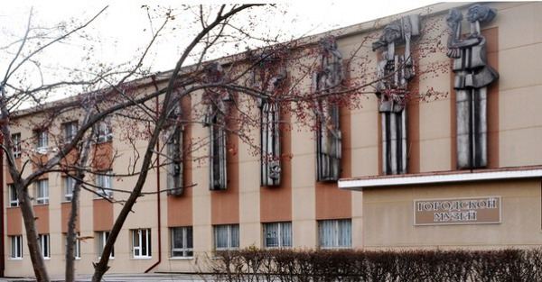
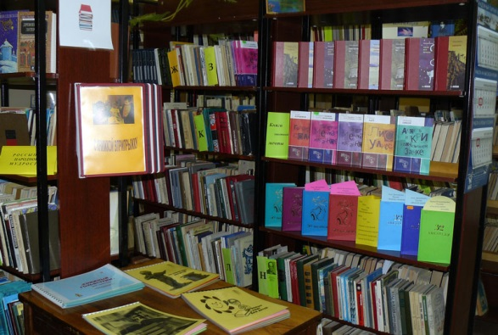
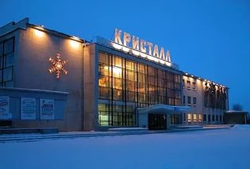

Оказание услуг в сфере культуры осуществляют:
муниципальный округ
Сухой Лог
Дома культуры:
- МАУК «Дворец культуры «Кристалл»;
- МБУ «Культурно-социальное объединение «Гармония»;
- МБУК «Курьинский центр досуга и народного творчества»;
- МБУ «Культурно-досуговое объединение» (в том числе 9 сельских клубов и домов культуры)
Городской музей
Библиотека
МБУК «Дивий Лад»
Финансовое управление Администрации муниципального округа Сухой Лог Страница 37

Slide 38
муниципальный округ
Сухой Лог
Направления расходов на культуру в 2026 году, тыс. руб.
* Культура – 258 838,0 тыс. руб. (85,6%)
* Другие вопросы в области культуры – 43 543,0 тыс. руб. (14,4%)
В том числе:
- Организация деятельности городского музея - 9 786,7 тыс. руб.
- Организация библиотечного обслуживания - 32 222,0 тыс. руб.
- Организация деятельности домов культуры - 125 521,0 тыс. руб.
- Проведение мероприятий в сфере культуры - 19 300,0 тыс. руб.
- Завершение ремонта зрительного зала МАУК «ДК Кристалл», - 70 927,9 тыс. руб.
ремонт зданий и помещений муниципальных учреждений культуры,
приведение в соответствие с требованиями пожарной безопасности
и санитарного законодательства, укрепление и развитие материально – технической
базы муниципальных учреждений культуры (оснащение оборудованием, инвентарем
и музыкальными инструментам)
- Участие городской библиотеки в проекте «Модельная библиотека» - 250,0 тыс. руб.
- Модернизация муниципальных библиотек в части - 360,0 тыс. руб.
комплектования книжных фондов
- Реализация в рамках инициативного бюджетирования - 470,4 тыс. руб.
- Другие вопросы в области культуры, кинематографии - 43 543,0 тыс. руб.
КУЛЬТУРА, КИНЕМАТОГРАФИЯ
- 302 381,0 тыс. руб.
Финансовое управление Администрации муниципального округа Сухой Лог Страница 38

Slide 39
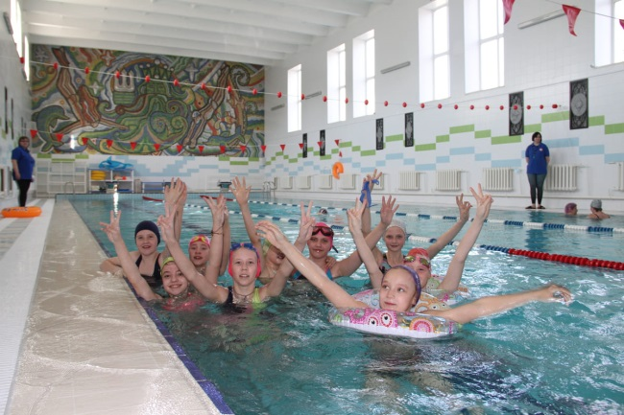
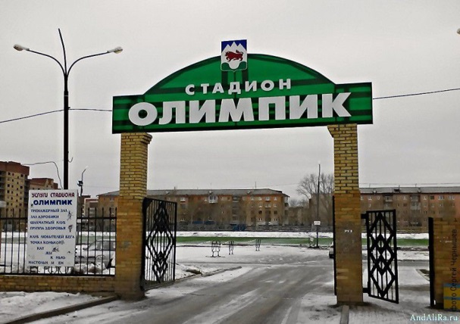

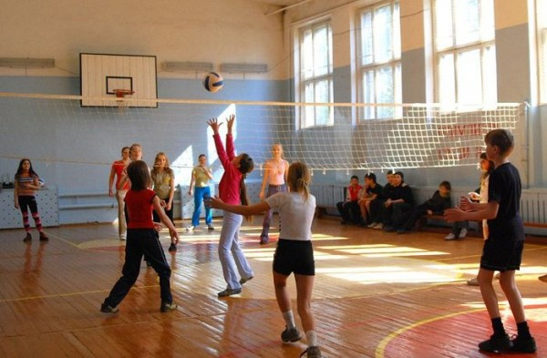
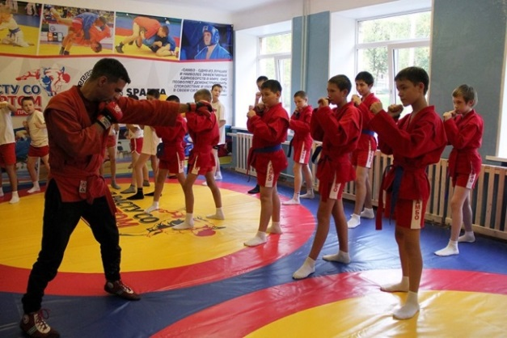
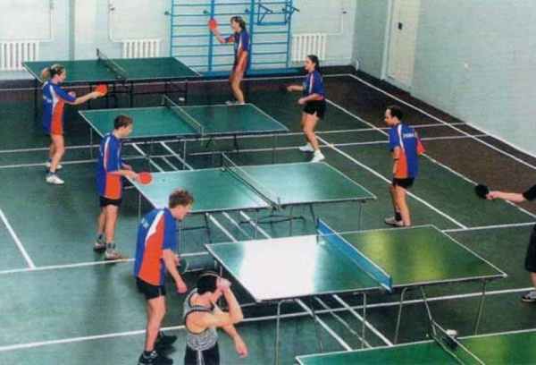
На территории муниципального округа
Сухой Лог осуществляют свою деятельность:
МКУ «Центр развития физической культуры и спорта муниципального
округа Сухой Лог»
МБУ Спортивный комплекс «Здоровье»;
МАУ ДО СШ;
МАУ Ледовая арена «Литейщик – Сухой Лог»
Плавательный бассейн
Ледовая арена
Спортивные залы
Стадион
Финансовое управление Администрации муниципального округа Сухой Лог Страница 39

Slide 40
муниципальный округ
Сухой Лог
Направления расходов на физическую культуру и спорт
в 2026 году, тыс. руб.
* Физическая культура – 82 196,4 тыс. руб. (50,5%)
* Массовый спорт – 731,5 тыс. руб. (0,4%)
* Спорт высших достижений - 77 035,5 тыс. руб. (47,3%)
* Другие вопросы в области физкультуры - 2 748,4 тыс. руб. (1,7%)
и спорта
В том числе:
- Проведение физкультурных и спортивных мероприятий - 3 450,0 тыс. руб.
- Организация предоставления услуг в сфере физической - 63 880,0 тыс. руб.
культуры и спорта
- Создание спортивных площадок (оснащение спортивным - 481,8 тыс. руб.
оборудованием) для занятий уличной гимнастикой
- Организация предоставления услуг (выполнения работ) - 76 260,0 тыс. руб.
по дополнительным образовательным программам спортивной подготовки
- Организация предоставления услуг (выполнения работ) по - 5 130,0 тыс. руб.
дополнительным общеразвивающим программам в области физической
культуры и спорта
- Реализация проекта в рамках инициативного бюджетирования - 518,4 тыс. руб.
- Мероприятия по поэтапному внедрению и реализации Всероссийского - 138,0 тыс. руб.
физкультурно-спортивного комплекса «Готов к труду и оборон»
- Поддержка муниципальных учреждений спортивной направленности - 111,8 тыс. руб.
по адаптивной физической культуре и спорту
- Государственная поддержка муниципальных организаций, реализующих - 775,5 тыс. руб.
дополнительные образовательные программы спортивной подготовки
- Организация работы спортивных объединений в муниципальных - 300,0 тыс. руб.
учреждениях физической культуры и спорта
- Другие вопросы в области физической культуры и спорта - 11 666,4 тыс. руб.
ФИЗИЧЕСКАЯ КУЛЬТУРА И СПОРТ
- 162 711,8 тыс. руб.
Финансовое управление Администрации муниципального округа Сухой Лог Страница 40

Slide 41

муниципальный округ
Сухой Лог
Направление расходов на жилищно-коммунальное хозяйство в 2026 году
395 849,8
тыс. руб.
Финансовое управление Администрации муниципального округа Сухой Лог Страница 41

Slide 42
муниципальный округ
Сухой Лог
Расходы на дорожное хозяйство (дорожный фонд)
ДОХОДЫ
дорожного фонда
114 194,0 тыс. руб.
Акцизы на нефтепродукты, подлежащие зачислению в бюджет – 82 110,0 тыс. руб.
Иные поступления –
32 084,0 тыс. руб.
РАСХОДЫ
дорожного фонда
114 194,0 тыс. руб.
Мероприятия по содержанию и текущему ремонту автомобильных дорог общего пользования, мостов и иных транспортных инженерных сооружений – 52 116,0 тыс. руб.
Мероприятия по ремонту автомобильных дорог общего пользования местного значения – 58 836,2 тыс. руб.
Разработка проектно-сметной и рабочей документации, подготовительная организация работ для проведения проектно-сметной и рабочей документации на ремонт автомобильных дорог муниципального округа Сухой Лог – 3 241,8 тыс. руб.
Финансовое управление Администрации муниципального округа Сухой Лог Страница 42

Slide 43
муниципальный округ
Сухой Лог
Направления расходов на социальную политику
в 2026 году, тыс. руб.
* Пенсионное обеспечение – 15 813,2 тыс. руб. (7,9%)
* Социальное обеспечение населения – 159 454,1 тыс. руб. (79,8%)
* Охрана семьи и детства – 9 670,0 тыс. руб. (4,8%)
* Другие вопросы в области социальной – 14 958,4 тыс. руб. (7,5%)
политики
В том числе:
- Осуществление государственных полномочий по - 155 764,1 тыс. руб.
предоставлению гражданам субсидий и компенсаций
расходов на оплату жилого помещения и коммунальных услуг
- Улучшение жилищных условий граждан, проживающих на - 3 500,0 тыс. руб.
сельских территориях, на условиях софинансирования
из федерального бюджета
- Расходы на проведение мероприятий по приспособлению - 190,0 тыс. руб.
жилых помещений и общего имущества в многоквартирных
домах с учетом потребностей инвалидов
- Пенсионное обеспечение - 15 813,2 тыс. руб.
- Охрана семьи и детства (социальные выплаты молодым семьям - 9 670,0 тыс. руб.
на приобретение жилья, региональные социальные выплаты молодым семьям
на улучшение жилищных условий, организация питания детей, находящихся на
дистанционном обеспечении, инвалидов в общеобразовательных организациях);
- Выплаты лицам, которым присвоено почетное звание
муниципального округа Сухой Лог «Почетный гражданин - 3 000,0 тыс. руб.
муниципального округа Сухой Лог»
- Другие вопросы в области социальной политики - 11 958,4 тыс. руб.
СОЦИАЛЬНАЯ ПОЛИТИКА
- 199 895,7 тыс. руб.
Финансовое управление Администрации муниципального округа Сухой Лог Страница 43

Slide 44
Структура бюджета муниципального округа по программному принципу
муниципальный округ
Сухой Лог
Бюджет муниципального округа – 4 077 387,4 тыс. руб.
Программные и непрограммные расходы
Муниципальные программы муниципального округа
(16 программ) – 4 025 232,4 тыс. руб. (98,7%)
Непрограммные расходы
- 52 155,0
тыс. руб. (1,3%)
Финансовое управление Администрации муниципального округа Сухой Лог Страница 44

Slide 45
Информация о расходах бюджета в разрезе муниципальных программ
муниципальный округ
Сухой Лог
Тыс. руб.
№ |  | 2026 | 2027 | 2028
1 | Муниципальная программа «Развитие системы образования в муниципальном округе Сухой Лог» (6 подпрограмм) | 2 448 648,5 | 2 127 178,0 | 2 056 375,5
2 | Муниципальная программа «Развитие физической культуры и спорта в муниципальном округе Сухой Лог» (2 подпрограммы) | 162 711,8 | 170 000,0 | 175 000,0
3 | Муниципальная программа «Развитие культуры и искусства в муниципальном округе Сухой Лог» (3 подпрограммы) | 387 428,0 | 292 500,0 | 305 000,0
4 | Муниципальная программа «Развитие жилищно-коммунального и дорожного хозяйства, организации благоустройства и повышения энергетической эффективности в муниципальном округе Сухой Лог» (6 подпрограмм) | 475 230,0 | 317 957,9 | 362 865,9
5 | Муниципальная программа «Молодежь Свердловской области на территории муниципального округа Сухой Лог» (2 подпрограммы) | 27 012,0 | 10 816,4 | 17 692,8
6 | Муниципальная программа «Управление муниципальными финансами муниципального округа Сухой Лог» (1 подпрограмма) | 27 377,1 | 28 882,0 | 29 955,0
7 | Муниципальная программа «Развитие субъектов малого и среднего предпринимательства в муниципальном округе Сухой Лог» | 2 448 648,5 | 2 127 178,0 | 2 056 375,5
8 | Муниципальная программа «Поддержка социально ориентированных некоммерческих организаций в муниципальном округе Сухой Лог» | 162 711,8 | 170 000,0 | 175 000,0
9 | Муниципальная программа «Выполнение муниципальных функций, переданных государственных полномочий и обеспечение деятельности Администрации муниципального округа» (5 подпрограмм) | 387 428,0 | 292 500,0 | 305 000,0
Финансовое управление Администрации муниципального округа Сухой Лог Страница 45

Slide 46
продолжение таблицы
муниципальный округ
Сухой Лог
№ |  | 2026 | 2027 | 2028
10 | Муниципальная программа «Управление и распоряжение муниципальной собственностью муниципального округа Сухой Лог» | 35 796,7 | 36 000,0 | 34 000,0
11 | Муниципальная программа «Обеспечение безопасности жизнедеятельности населения муниципального округа Сухой Лог» (5 подпрограмм) | 25 300,0 | 19 351,7 | 44 171,9
12 | Муниципальная программа «Реализация основных направлений государственной политики в строительном комплексе муниципального округа Сухой Лог» | 485,0 | 0,00 | 2 000,0
13 | Муниципальная программа «Экология и природопользование на территории муниципального округа Сухой Лог» | 4 100,0 | 4 499,0 | 4 723,3
14 | Муниципальная программа «Обеспечение доступным жильем малоимущих граждан, многодетных, молодых семей, а также граждан, проживающих в сельской местности, в том числе молодых семей и молодых специалистов, на территории муниципального округа Сухой Лог» (4 подпрограммы) | 12 170,0 | 16 500,0 | 16 500,0
15 | Муниципальная программа «Формирование современной городской среды в муниципальном округе Сухой Лог до 2030 года» | 28 310,8 | 11 795,0 | 5 060,0
16 | Муниципальная программа «Развитие туризма на территории муниципального округа Сухой Лог» | 320,0 | 0,0 | 0,0
 | ИТОГО: | 4 077 387,4 | 3 397 691,4 | 3 434 899,2
Финансовое управление Администрации муниципального округа Сухой Лог Страница 46

Slide 47
Структура расходов бюджета в разрезе муниципальных программ
муниципальный округ
Сухой Лог
Финансовое управление Администрации муниципального округа Сухой Лог Страница 47

Slide 48
муниципальный округ
Сухой Лог
Расходы в расчете на одного жителя муниципального округа Сухой Лог в 2026 году
88 203
рубля в год
7 350
рубля в месяц
Расходы бюджета муниципального округа Сухой Лог
на одного гражданина
4 324
рублей в год
360
рубля в месяц
Расходы бюджета муниципального округа Сухой Лог на социальную политику на одного гражданина
55 373
рублей в год
4 614
рублей в месяц
Расходы бюджета муниципального округа Сухой Лог на образование на одного гражданина
8 563
рубля в год
714
рубля в месяц
Расходы бюджета муниципального округа Сухой Лог на жилищно-коммунальное хозяйство на одного гражданина
6 541
рубль в год
545
рублей в месяц
Расходы бюджета муниципального округа Сухой Лог на культуру на одного гражданина
3 520
рублей в год
293
рублей в месяц
Расходы бюджета муниципального округа Сухой Лог на физическую культуру и спорт на одного гражданина
Финансовое управление Администрации муниципального округа Сухой Лог Страница 48

Slide 49
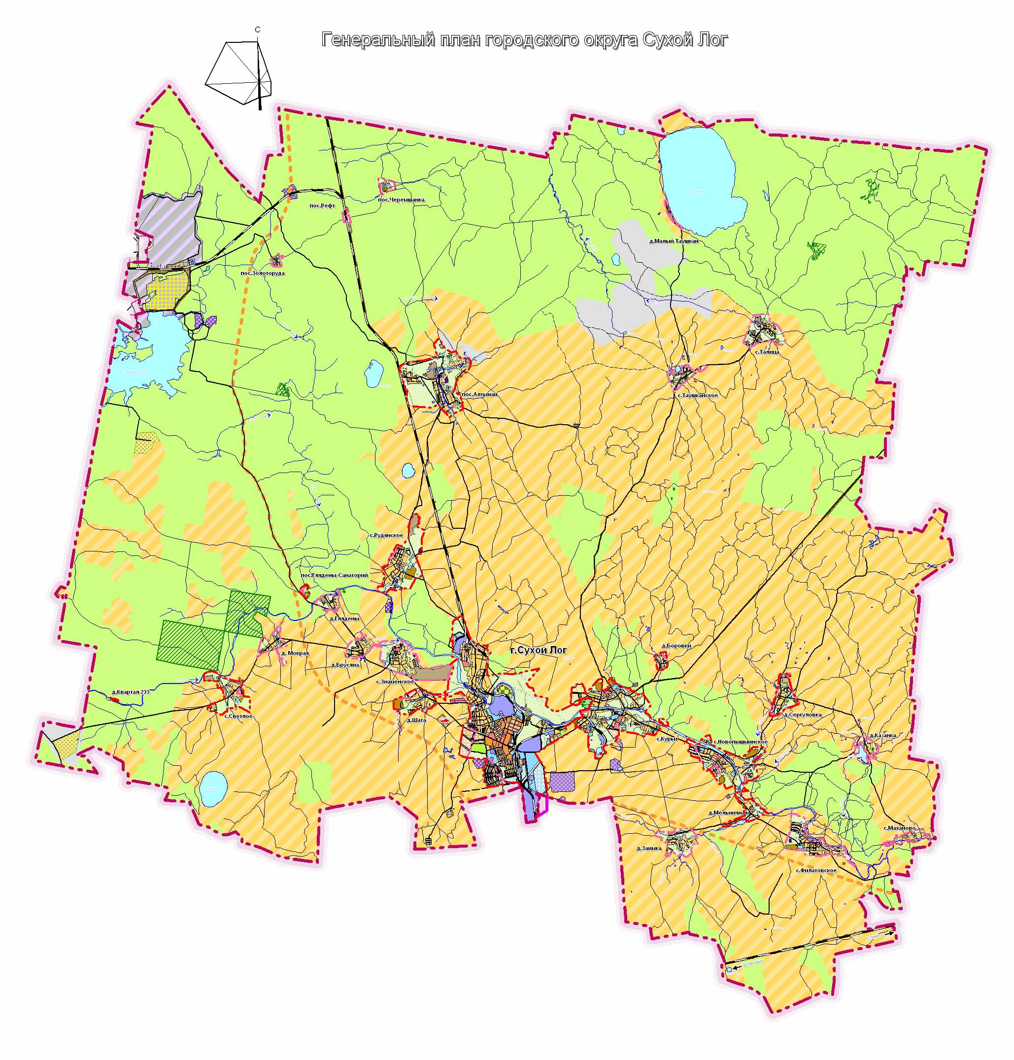
Благодарим за внимание!
Финансовое управление Администрации муниципального округа Сухой Лог Страница 49

Slide 50
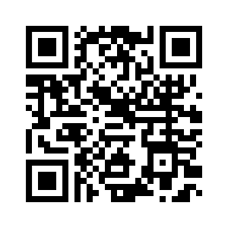
городской округ
Сухой Лог
Контактная информация
Начальник Финансового управления | Чащина Наталья Геннадьевна
Адрес | ул. Кирова, д.7-А, г. Сухой Лог, 624800
Телефон, факс | (34373) 4-39-70
Адрес электронной почты | Fu_slog@mail.ru
Режим работы | Понедельник-четверг с 8-30 до 17- 45, Пятница с 8-30 до 16-30, Перерыв на обед с 13-00 до 14-00, Выходные дни: суббота, воскресенье
Финансовое управление Администрации муниципального округа Сухой Лог Страница 50

